Slide 1
Who’s The Tagger?
2017182007 김우빈
2018182013 박동규
2020182044 황석주
Notes:
안녕하세요 Who’s The Tagger? 팀의 기획 발표를 시작하겠습니다.
저는 발표를 맡게된 황석주 입니다.

Slide 2
cONTENTS
01
개인별 준비 현황
05
기술적 요소 및 중점연구분야
02
개발 환경
06
타 게임과의 차별성
03
연구 목적
07
역할 분담 및 일정
04
게임 소개 및 방법
08
QnA
Notes:
목차는 다음과 같습니다~!

Slide 3
01 개인별 준비 현황
이름 | 역할 | 수강과목
박 동 규 | 클라이언트 | C, C++프로그래밍, STL, 컴퓨터 그래픽스, 게임수학 3D게임프로그래밍1, 2, 인공지능 네트워크 게임 프로그래밍
김 우 빈 | 서버 | C, C++프로그래밍, STL, 컴퓨터 그래픽스, 게임수학 3D게임프로그래밍1, 인공지능 네트워크 게임 프로그래밍, 게임서버프로그래밍
황 석 주 | 클라이언트 | C, C++프로그래밍, STL, 컴퓨터 그래픽스, 게임수학 3D게임프로그래밍1, 2, 인공지능 네트워크 게임 프로그래밍
Notes:
개인별 준비 현황입니다.
클라이언트를 맡은 박동규, 황석주 학우는 DirectX12로 구현하기 위해 3D게임프로그래밍 1,2를 수강하였으며
서버를 맡은 김우빈 학우는 네트워크 게임 프로그래밍, 게임 서버 프로그래밍을 수강하여 이를 중심으로 준비했습니다.

Slide 4




02 개발 환경
Microsoft Windows 10
Microsoft Windows 11
Git hub
Visual Studio 2022
DirectX 12
Notes:
개발환경은 다음과 같습니다.

Slide 5
03 연구 목적
6개의 방으로 구성된 맵에서 총 5명의 생존자가 술래 1명을 피해 탈출하는 협동, 비대칭 서바이벌 게임 개발
DirectX 12를 이용한 1인칭 3D게임 개발
IOCP서버를 이용한 멀티플레이
Notes:
<<연구목적 > 총 6명이 플레이하는 협동, 비대칭 서바이벌 게임 개발 > DirectX12 활용 1인칭 3D게임 개발 > IOCP서버를 이용한 멀티플레이>>
연구 목적으로는 협동, 비대칭 서바이벌 게임 개발, DirectX 12를 이용한 1인칭 3D게임 개발, IOCP 서버를 이용한 멀티플레이 구현 입니다.

Slide 6
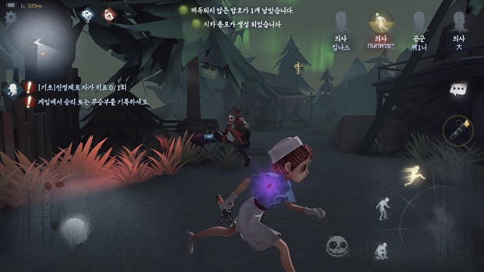
04 게임 소개
간단 설명
장르 |
협동, 비대칭 서바이벌 게임
다양한 공간(방마다의 컨셉이 다름)에 존재하는 오브젝트를 활용하여
도망치거나 잡는다.
생존자는 전력장치를 수리하여 탈출장치를 활성화한다.
술래는 생존자가 전력장치를 수리하지 못하게 방해하여 탈출을 저지한다.
게임내에서의 1시간은 현실에서의 1분이며 오후 7시경 게임이 시작되며
오후 8시에 술래가 결정된다.
Notes:
저희 게임은 5명의 생존자와 1명의 술래가 존재하는 협동, 비대칭 서바이벌 게임입니다.
6개의 컨셉이 다른 방으로 구성된 맵에서 각 역할별로 주어진 미션을 수행하여 승리로 이끌어야 합니다.
게임 내 시간대는 저녁부터 아침까지로 실제 플레이 시간 1분 당 게임에서 1시간이 흐르게 됩니다.
그래픽 컨셉은 귀여운 SD 캐릭터입니다.

Slide 7
04 게임 소개
게임 규모
예상 플레이 시간
1판당 약 15~25분
인게임 역할 구분
생존자, 술래
아이템 개수
수리도구 4종류, 도면 4종류, 생명칩
메인 장치
생존자 : 전력장치, 탈출장치 | 술래 : 재단
장애물
도어, 비밀통로 5곳
Notes:
예상 플레이 시간은 약 15분에서 25분이고, 게임 규모는 다음과 같습니다.

Slide 8
04 게임 소개
맵 소개
생존자, 술래가 모두 사용 가능한 문
<맵 구조>
총 6~7개의 방으로 구성된 맵을 가지고 있다.
맵 전체 크기는 200x200
피아노방 (75x50)
특징 : 방 가운데 피아노를 기점으로 음악실 느낌을 하고 있다.
숲 (100x50)
특징 : 숲속에 오두막집이 여러 개 있으며 어두운 밤을 배경으로 한다.
복도방 (150x100)
특징 : 맵 중앙에 위치하며 각방을 연결하는 역할을 한다.
큐브 (50x100)
특징 : 큐브형식으로 된 방들이 모여있는 구조이다.
5. 교실 (100x50)
특징 : 학교 내 교실 거의 과학실과 유사한 구조를 가지고 있다.
방송실 (125x50)
특징 : 방송국의 방송실같은 느낌을 가지고 있으며 많은 숨을 공간을 제공하고 있다.
생존자만 사용 가능한 비밀 통로
피아노방
방송실
큐브
복 도 방
교실
숲
Notes:
맵 전체 크기는 200m x 200m로 6개의 다른 컨셉의 방들로 이루어져 있습니다.
각방의 컨셉은 다음과 같습니다.
각 방들은 문으로 연결되어 있으며 생존자만 사용 가능한 비밀통로도 존재합니다.

Slide 9
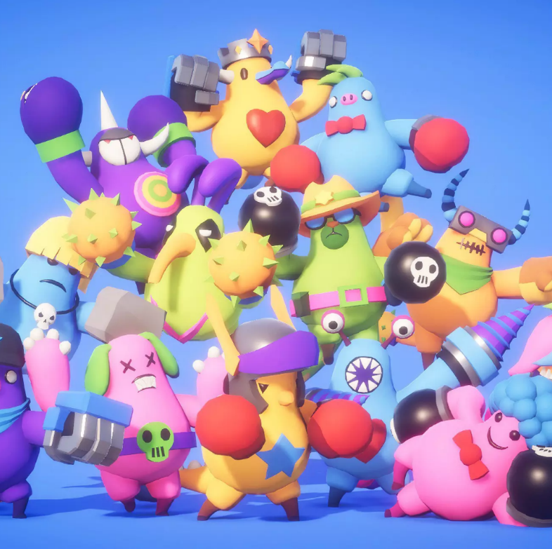
04 게임 소개
캐릭터
생존자 / 술래
캐릭터 크기 (55x55x100 cm)
컨트롤 (키보드 사용)
생존자
맵에 숨겨져 있는 수리도구 획득
수리도구를 통하여 총 4개의 전력장치 수리
전력장치 수리 이후 탈출장치 활성화, 탈출!
생명칩이 없는 생존자
제한된 수리만 가능 (전력장치 스스로 열기 불가)
수리도구를 직접 얻을 수 없음
제한된 이동만 가능 (도어를 스스로 열 수 없음)
술래
생존자가 탈출하지 못하게 방해한다.
생존자가 탈출하면 패배
게임내 시간 24시간이 지나면 술래 이동속도 증가
Notes:
생존자와 술래 캐릭터는 오른쪽의 아기자기한 모델을 사용하고 0.55x0.55x1m의 크기를 가집니다.
생존자, 술래로 나눠지며 생존자는 수리도구를 찾아 전력장치를 수리하여 탈출해야 하고
생명칩이 없는 생존자는 제한적인 행동만 가능합니다. 생명칩의 경우는 뒤에서 자세히 설명하겠습니다.
술래는 생존자가 탈출하지 못하게 방해하고 일정시간이 지나면 이동속도가 증가하게 됩니다.

Slide 10
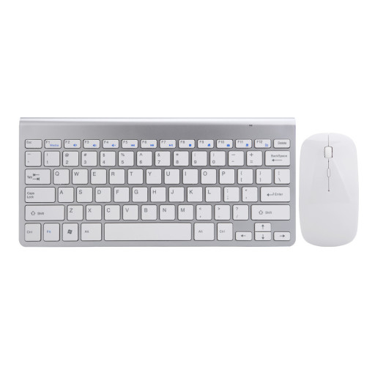
04 게임 소개
조작법
W, A, S, D : 이동
SPACE : 점프
TAB : 플레이어 상태 바 , 맵보기
F : 상호작용
T : 채팅
F1, F2, F3, F4 : 술래 스킬
Notes:
캐릭터 조작은 기본적으로 WASD로 움직이고 마우스로 시점을 돌리고,
점프, 상태 바 확인, 상호작용, 채팅, 스킬 등의 조작을 할 수 있습니다.

Slide 11
04 게임 소개
게임 흐름
로비
게임룸
게임 시작
술래 결정
역할
술래
생존자
생존자 추격
전력장치 수리
술래 승리
NO
탈출
성공
YES
생존자 승리
술래 승리 조건
재단에 생명칩을 일정 개수 이상 수집한다.
생존자들이 제한 시간 내 탈출하지 못하게 막는다.
생존자 승리 조건
전력장치를 수리하여 방을 탈출한다.
제한시간동안 술래에게 생명칩을 정해진 개수 이하로 뺏기면 승리
Notes:
게임의 흐름은 로그인을 하게 되면 로비로 가게 되고 게임룸에 들어가 게임을 시작하게 됩니다.
게임 시작 후 1분 인게임 내 시간으로는 1시간이 지나면 술래가 결정되고 역할에 따라서 게임을 진행하게 됩니다.
모든 전력장치를 수리하여 생존자가 탈출을 성공하면 생존자가 승리하게 되고, 실패하면 술래가 승리하게 됩니다.

Slide 12
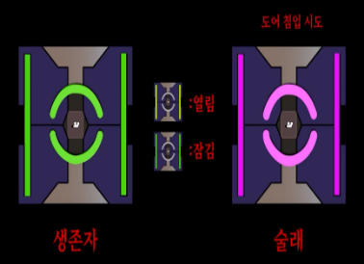
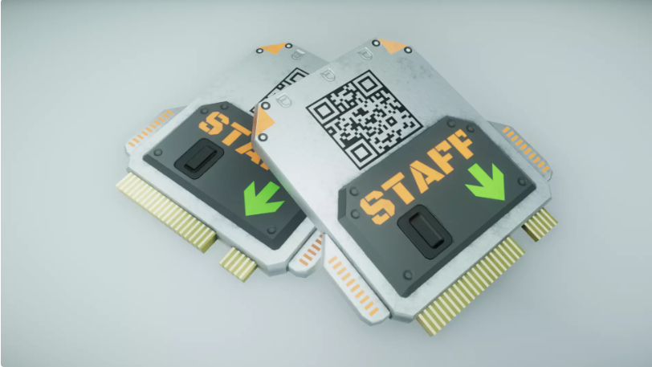
04 게임 컨셉 : 공통으로 사용하는 오브젝트
도어 |  | 문을 잠금 모드로 설정 하거나 그냥 둘 수 있다.
생명칩 |  | 생존자는 생명칩을 가지고 플레이 하며, 생명칩이 없는 경우 상호작용에 제약이 생긴다.
Notes:
생존자와 술래 모두 사용하는 오브젝트로는 도어와 생명칩이 있습니다.
도어는 잠글 수 있는데 잠그거나 풀 때에는 시간이 소요됩니다.
생명칩은 생존자가 가지고 플레이 하며 술래는 이 생명칩을 빼앗아서 방해를 해야 하고
생존자는 생명칩을 빼앗기면 행동에 제약이 생기지만 맵에 숨겨져 있는 생명칩을 찾거나 다른 생존자에게 받아서 다시 활동할 수 있습니다.

Slide 13
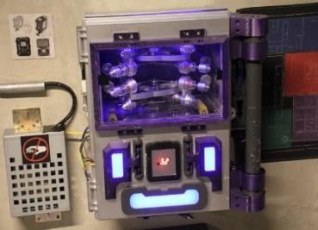
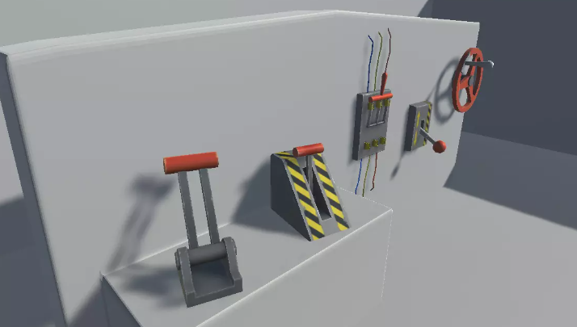

04 게임 컨셉 : 생존자가 사용하는 오브젝트
전력장치 |  | 탈출장치를 작동시키기 위해 각 방에 숨겨진 전력장치 총 4개를 수리 하여야 한다.
탈출장치 (스위치) |  | 전력장치를 전부 수리 한 후 탈출을 위해 스위치를 조작 해야함. 스위치 조작 시 생존자 승리
수리도구 |  | 전력장치를 고치기 위한 수리도구 이다. 전력장치 개수에 맞게 총 4종류가 존재 한다.
비밀통로 |  | 오직 생존자만 사용 가능한 비밀통로 이다.
Notes:
생존자가 사용하는 오브젝트로는 전력장치, 탈출장치, 수리도구, 비밀통로가 있습니다.
각 방에 숨겨진 전력장치 4개를 생존자끼리 협력하여 수리한 후 탈출장치를 조작하면 생존자가 승리하게 됩니다.
전력장치를 수리하기 위해서는 4종류의 수리도구를 찾아야 하며 수리도구는 미니게임을 통해 습득 가능합니다.
그리고 비밀통로를 통해 방을 오갈 수 있습니다.
다만 비밀통로는 한번 사용 할 경우 해당 통로를 다시 사용할 때 까지 대기시간이 필요합니다.

Slide 14
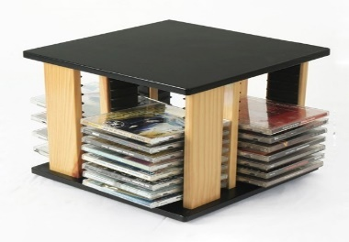
04 게임 컨셉 : 술래가 사용하는 오브젝트, 스킬
인게임 오브젝트 | 술래가 사용하는 오브젝트, 고유 스킬
제단 |  | 생존자에게서 회수한 생명칩을 보관하는 곳
술래 스킬
술래만 사용 가능한 고유 스킬이다. (일정 시간이 지날 때 마다 하나씩 사용 가능하다.)
1. Small-EMP
모든 전력장치 배전반을 닫는다.
MiniGame-EMP
수리도구를 얻기 위한 미니게임 2종류를 랜덤으로 일정시간 비활성화
Door-EMP
방문이 일정 시간동안 잠겨 생존자가 다른 방으로 이동하는 것을 제한함.
SecretPassage-EMP
→ 맵에 존재하는 비밀통로 중 술래가 지정한 비밀통로가 비활성화 된다.
Notes:
다음은 술래가 사용하는 오브젝트, 고유스킬입니다.
게임이 시작 된 후 술래가 결정되면 술래는 복도방에 위치한 제단을 활성화해야 생존자들을 추격할 수 있습니다.
술래는 제단을 이용해서 생존자에게 빼앗은 생명칩을 보관하고 11개의 생명칩을 모으게 되면 승리합니다.
그리고 술래는 4가지의 스킬이 존재하며 생존자를 방해하고 생명칩을 빼앗는 데에 도움을 줄 수 있습니다.
스킬은 시간이 지남에 따라 자동으로 개방되며 4가지 스킬을 게임 한판에 한번씩만 사용 가능합니다.

Slide 15
05 기술적 요소 및 중점연구분야
이름 | 기술적 요소
박동규 | SSAO(Screen Space Ambient Occlusion)을 통한 사실감 있는 음영 표현 Normal mapping과 Parallax mapping의 사용으로 객체의 입체감을 표현 블러링(bluring)을 이용하여 부드러운 화면전환을 구현
황석주 | 애니메이션 블렌딩으로 부드러운 애니메이션 구현 PVS를 만들어 렌더링에 적용
김우빈 | IOCP를 이용한 효율적인 멀티 쓰레드 서버 구현 데이터베이스를 활용하여 사용자 데이터 관리
Notes:
기술적 요소 및 중점 연구 분야는 다음과 같습니다.

Slide 16

06 타 게임과의 차별성
차별성!
유사 게임 : Dead By Daylight
차별성?
사망한 플레이어가 인게임에 큰 영향을 미침.
개인플레이도 있고 협동 플레이도 있다!
각 방마다의 컨셉이 달라 플레이 유형이 다양해짐
Notes:
Who’s the Tagger?의 유사게임은 Dead By Daylight 이며
데드 바이 데이라이트와의 차별성으로는
사망한 플레이어가 게임에 큰 영향을 미칠 수 있고,
생존자들간의 개인 플레이와 협동 플레이도 있고,
각 방마다의 컨셉이 달라 플레이 유형이 다양해지는 점이 있습니다.

Slide 17
박동규
김우빈
황석주
클라팀
모두
07 역할 분담 및 일정
이렇게 진행 할 예정이에요.
항 목 | 1월 | 2월 | 3월 | 4월 | 5월 | 6월 | 7월 | 8월
서버 로직 제작
데이터베이스 연동
애니메이션
캐릭터, 지형 띄우기
UI, 이펙트 적용
캐릭터 컨트롤
서버,클라 동기화
인게임 오브젝트 구현
미니게임 적용
SSAO
PVS(Potentially visible set)
버그 테스트 및 수정
Notes:
역할 분담 및 일정은 이렇게 됩니다.
중간 발표에는 서버와 데이터베이스 연동을 하고,
맵 안에서 캐릭터들이 애니메이션되어 움직일 수 있게 할 예정입니다.

Slide 18
08 QnA
Q n A
Notes:
예상 질문
Q. 굳이 iocp를 쓰려는 이유는 뭐임? 게임은 6명이 한다며…
각 방마다 6인이 들어가 플레이를 하며, 전체적으로는 6명이 아닌 그 이상의 플레이어가 들어오는것을 생각하였습니다. 그래서 IOCP를 통해 효율적인 서버관리를 하고자 선택하게 되었습니다.
+ 학교 수업때 배운 내용을 한번 사용해보고자 하는 목적도 있지만 이건 치트키용
Q. 사망한 플레이어가 인게임에 큰 영향을 미친다고 하는데 정확하게 어떻게 영향을 미치는가?
생명칩의 유무로 상호작용에 제약이 생깁니다. 첫번째로 생명칩이 없으면 문을 자유롭게 열고, 닫고, 잠구고, 풀수도 없으며, 전력장치 배전함 또한 열 수 없습니다. 다만 문이 열려있거나, 배전함이 열려있는 경우
자유롭게 이동, 수리도구가 있다는 가정 하에 수리가 가능합니다.
Q. 미니게임이 있던데 정확하게 어떤걸 하겠다는 것인가?
수리도구를 그냥 얻으면 재미도가 떨어지기도 하기에 술래와 생존자의 밸런스를 맞추기 위해 미니게임을 추가 하였으며, 미니게임은 다이얼돌리기(자물쇠 느낌) + 순서외우기 등으로 얻을 수 있게 구현 예정입니다.
Q. DB에 어떤걸 저장할것인가?
로그인에 필요한 계정정보, 커스터마이징 기능을 대비한 데이터 저장을 하려고 합니다.
Q. SSAO관련 질문 or 다렉내용 전부
동규 or 석주형이 답변 예정!
Q. 술래와 생존자는 어떻게 구분되는가?
A. 심장박동 소리 등을 통해서 주변에 술래가 있는지 파악할 수 있고, 봤을 때는 빨간색으로 윤곽석이 나타나는 식으로 구분할 수 있습니다.

Slide 19
감사합니다.

